Slide 1
ФГОС-2021:
основные направления и методические рекомендации по переходу на новый образовательный стандарт
в 2022/2023 учебном году

Slide 2
Нормативные документы
«ФГОС-3»?*( нет, официальная нумерация не присваивалась).
«Обновлённый ФГОС»?*(нет, он утверждён как новый с учётом преемственности и перспективности).
«ФГОС третьего поколения»?*(нет, см. то же, что и ФГОС -3).
(*допустимо в неофициальной речи как метонимическая замена. Удобно для общения в профессиональной среде)
ФГОС-2021!
Когда и на основании чего осуществляется переход на новый стандарт?
Можно ли НЕ переходить на него в 2022 году?

Slide 3
Основные изменения во ФГОС -2021 по сравнению с предыдущими стандартом
Конкретизированы требования к предметным результатам, зафиксированы критерии сформированности УУД и
достижения личностных результатов
Введены новые требования
к рабочим программам
Изменились требования к пояснительной записке ООП и структуре содержательного раздела
Закреплена вариативность
содержания программ
Изменены и расширены требования
к материально-технической базе,
организации, психолого-педагогическому и методическому
сопровождению образовательного процесса
Изменился объём аудиторной нагрузки
и внеурочной деятельности

Slide 4
Обеспечение вариативности содержания программ ООО во ФГОС -2021
1. Наличие в структуре программ основного общего образования следующих компонентов:
2. Возможность разработки и реализации Организацией программ ООО, в том числе предусматривающих углубленное изучение отдельных учебных предметов;
учебный предмет
3. Возможность разработки и реализации Организацией индивидуальных учебных планов, соответствующих образовательным потребностям и интересам обучающихся.
учебный курс
учебный модуль
П.21. В целях удовлетворения образовательных потребностей и интересов обучающихся могут разрабатываться индивидуальные учебные планы, в том числе для ускоренного обучения, в пределах осваиваемой программы основного общего образования, в том числе адаптированной, в порядке, установленном локальными нормативными актами Организации.
единица (компонент) содержания образования, отражающих предмет соответствующей науки, а также дидактические особенности изучаемого материала и возможности его усвоения обучающимися разного возраста и уровня подготовки
целостная, логически завершенная часть содержания образования, расширяющая и углубляющая материал предметных областей, и (или) в пределах которой осуществляется освоение относительно самостоятельного тематического блока учебного предмета
часть содержания образования, в пределах которой осуществляется освоение относительно самостоятельного тематического блока учебного предмета или учебного курса либо нескольких взаимосвязанных разделов
Важно!
Методологическая основа ФГОС не изменилась:
системно-деятельностный подход

Slide 5
Обеспечение вариативности содержания программ ООО во ФГОС -2021
Предметные области | Учебные предметы
Русский язык и литература | Русский язык, Литература
Родной язык и родная литература | Родной язык и (или) государственный язык республики Российской Федерации, Родная литература
Иностранные языки | Иностранный язык, Второй иностранный язык
Математика и информатика | Математика, Информатика
Общественно-научные предметы | История, Обществознание, География
Естественнонаучные предметы | Физика, Химия, Биология
Основы духовно-нравственной культуры народов России | -
Искусство | Изобразительное искусство, Музыка
Технология | Технология
Физическая культура и основы безопасности жизнедеятельности | Физическая культура, Основы безопасности жизнедеятельности
Учебный предмет "Математика" предметной области "Математика и информатика" включает в себя учебные курсы "Алгебра", "Геометрия", "Вероятность и статистика« (в рамках государственной итоговой аттестации включает результаты освоения рабочих программ учебных курсов "Алгебра", "Геометрия", "Вероятность и статистика).
Учебный предмет "История" предметной области "Общественно-научные предметы" включает в себя учебные курсы "История России" и "Всеобщая история".
Для Организаций, в которых языком образования является русский язык, изучение родного языка и родной литературы из числа языков народов Российской Федерации, государственных языков республик Российской Федерации осуществляется при наличии возможностей Организации и по заявлению обучающихся, родителей (законных представителей) несовершеннолетних обучающихся.
Изучение второго иностранного языка из перечня, предлагаемого Организацией, осуществляется по заявлению обучающихся, родителей (законных представителей) несовершеннолетних обучающихся и при наличии в Организации необходимых условий.
При изучении предметной области "Основы духовно-нравственной культуры народов России" по заявлению обучающихся, родителей (законных представителей) несовершеннолетних обучающихся осуществляется выбор одного из учебных курсов (учебных модулей) из перечня, предлагаемого Организацией.
Границы аудиторной нагрузки | Предыдущий ФГОС ООО | Новый ФГОС ООО
Минимум | 5267 | 5058
Максимум | 6020 | 5549
Объем внеурочной деятельности уменьшен на уровне НОО. Теперь вместо 1350 можно запланировать до 1320 часов за четыре года.

Slide 6
Детализация требований к предметным результатам,
фиксация критериев сформированности УУД
и достижения личностных и метапредметных результатов
Предметные результаты
Личностные результаты
Метапредметные результаты
Сформулированы чёткие требования к предметным результатам по каждой учебной дисциплине, конкретное содержание по каждой предметной области*.
Установлены требования к предметным результатам при углубленном изучении некоторых дисциплин
(«Математика»( включая курсы «Алгебра», «Геометрия», «Вероятность и статистика»); «Информатика»; «Физика»; «Химия»; «Биология».
Например, при изучении учебного предмета литература:
«…овладение теоретико-литературными понятиями и использование их в процессе анализа, интерпретации произведений и оформления собственных оценок и наблюдений: …факт, вымысел; литературные направления (классицизм, сентиментализм, романтизм, реализм), роды (лирика, эпос, драма), жанры (рассказ, притча, повесть, роман, комедия, драма, трагедия, поэма, басня, баллада, песня, ода, элегия, послание, отрывок, сонет, эпиграмма); форма и содержание литературного произведения; тема, идея, проблематика…» и т.п.
Личностные результаты группируются по направлениям воспитания (ранее – были просто перечислены):
•гражданско-патриотическое;
•духовно-нравственное;
•эстетическое;
•физическое воспитание, формирование культуры здоровья и эмоционального благополучия;
•трудовое;
•экологическое;
• ценность научного познания.
Метапредметные результаты группируются по видам универсальных учебных действий:
•овладение универсальными учебными познавательными действиями – базовые логические, базовые исследовательские, работа с информацией;
•овладение универсальными учебными коммуникативными действиями – общение, совместная деятельность;
•овладение универсальными учебными регулятивными действиями – самоорганизация, самоконтроль.
Например, один из критериев, по которому нужно будет оценивать сформированность регулятивного УУД «Самоорганизация», – это умение ученика выявлять проблемы для решения в жизненных и учебных ситуациях.
Это позволит педагогам организовывать на уроках систему формирующего оценивания, а заместителю директора – контролировать качество обучения.
!!! *Предметные результаты в новых ФГОС не во всём учитывают требования концепций преподавания физики, астрономии, химии, истории России. Поэтому педагогам придется в своих рабочих программах одновременно учитывать и требования ФГОС, и требования концепций.

Slide 7
Изменение и расширение требований
к материально-технической базе и
организации образовательного процесса
Использование электронных средств обучения, дистанционных технологий
Оснащение кабинетов
Деление учеников на группы
Ранее ФГОС предъявлял общие требования к оснащению кабинетов. Новый ФГОС ООО установил требования к оснащению кабинетов по отдельным предметным областям:
П. 36.3. «Кабинеты по предметным областям "Русский язык и литература", "Родной язык и родная литература", "Иностранные языки", "Общественно-научные предметы", "Искусство", "Технология", "Физическая культура и основы безопасности жизнедеятельности" должны быть оснащены комплектами наглядных пособий, карт, учебных макетов, специального оборудования, обеспечивающих развитие компетенций в соответствии с программой основного общего образования».
Новый ФГОС фиксирует право школы применять различные образовательные технологии, в том числе дистанционные.
При этом, если школьники учатся с использованием дистанционных технологий, ОО должна обеспечить их индивидуальным авторизованным доступом ко всем ресурсам. И доступ должен быть как на территории школы, так и за ее пределами:
«Информационно-образовательная среда Организации должна обеспечивать:
возможность использования участниками образовательного процесса ресурсов и сервисов цифровой образовательной среды;
безопасный доступ к верифицированным образовательным ресурсам цифровой образовательной среды;
информационно-методическую поддержку образовательной деятельности;…
современные процедуры создания, поиска, сбора, анализа, обработки, хранения и представления информации;
дистанционное взаимодействие всех участников образовательных отношений (обучающихся, родителей (законных представителей) несовершеннолетних обучающихся, педагогических работников, органов управления в сфере образования, общественности), в том числе в рамках дистанционного образования с соблюдением законодательства Российской Федерации…».
Ранее ФГОС таких норм не устанавливал.
Новые стандарты НОО и ООО позволяют организовать образовательную деятельность при помощи деления обучающихся на группы.
Обучение в группах можно строить по-разному: с учетом успеваемости, образовательных потребностей и интересов, целей.
Это позволит педагогам реализовывать дифференцированный подход.

Slide 8
Изменение и расширение требований
к материально-технической базе и
организации образовательного процесса
Обучающиеся с ОВЗ
Психолого-педагогические условия
Повышение квалификации педагогов
В разделе «Общие положения» указано, что ФГОС НОО не нужно применять для обучения детей с ОВЗ и интеллектуальными нарушениями.
Адаптированные программы на уровне ООО разрабатывают на основе нового ФГОС ООО. Для этого в него внесли вариации предметов (например, для глухих и слабослышащих можно не включать в программу музыку). При этом для всех детей с ОВЗ вместо физкультуры необходимо внести адаптивную физкультуру.
Если школа увеличивает срок освоения адаптированной программы до шести лет, то объем аудиторных часов не может превышать 6018.
В новых ФГОС требований к психолого-педагогическим условиям стало больше. При этом акцент сделан на социально-психологической адаптации к школе.
Подробно описан порядок, по которому следует проводить психолого-педагогическое сопровождение участников образовательных отношений.
Предыдущие ФГОС четко определяли, что повышать квалификацию педагоги должны не реже чем раз в три года.
Новые ФГОС эту норму исключили. В Законе об образовании по-прежнему закреплено, что педагог может проходить дополнительное профессиональное образование раз в три года и обязан систематически повышать квалификацию. Но указания, как часто он должен это делать, теперь нет.

Slide 9
Изменения в требованиях к пояснительной записке ООП
и структуре содержательного раздела
Пояснительная записка к ООП
Содержательный раздел ООП
Единые требования для ООП НОО и ООО (раньше были разными).
На уровне НОО указывать в записке состав участников образовательных отношений и общие подходы к организации внеурочной деятельности не нужно.
На уровне ООО необходимо добавить общую характеристику программы.
В пояснительных записках к ООП НОО и ООО необходимо прописать механизмы реализации программы.
На уровне НОО убрана программа коррекционной работы и программа формирования экологической культуры, здорового и безопасного образа жизни.
На уровне ООО вместо программы развития УУД указали программу формирования УУД.
На уровне НОО и ООО дополнен раздел рабочими программами учебных модулей.
Содержательный раздел ООП НОО и ООО должен состоять из:
рабочих программ учебных предметов, учебных курсов, курсов внеурочной деятельности, учебных модулей;
программы формирования УУД;
рабочей программы воспитания.
В содержательный раздел программы ООО должна быть включена программа коррекционной работы в том случае, если в школе обучаются дети с ОВЗ.

Slide 10
Рабочие программы учебных предметов, курсов, учебных модулей
Критерий | Предыдущий ФГОС | Новый ФГОС
Виды рабочих программ | Рабочие программы учебных предметов и курсов, в том числе и внеурочной деятельности. | Рабочие программы учебных предметов, учебных курсов ( в том числе и внеурочной деятельности), учебных модулей.
Структура рабочих программ* | Различается для рабочих программ учебных предметов, курсов и курсов внеурочной деятельности. | Одинаковая для всех рабочих программ, в том числе и программ внеурочной деятельности.
Тематическое планирование учебных предметов, курсов в структуре рабочих программ | С учетом рабочей программы воспитания, с указанием количества часов, отводимых на освоение каждой темы. | С указанием количества академических часов, отводимых на освоение каждой темы, возможности использования по этой теме ЭОР и ЦОР.
Учет рабочей программы воспитания | Только в разделе «Тематическое планирование». | Во всех разделах рабочей программы.
Особенности рабочей программы курса | В содержании программы должны быть указаны формы организации и виды деятельности. | В программе должны быть указаны формы проведения занятий.
* ФГОС ООО, п. 32.1. Рабочие программы учебных предметов, учебных курсов (в том числе внеурочной деятельности), учебных модулей должны включать:
содержание учебного предмета, учебного курса (в том числе внеурочной деятельности), учебного модуля;
планируемые результаты освоения учебного предмета, учебного курса (в том числе внеурочной деятельности), учебного модуля;
тематическое планирование с указанием количества академических часов, отводимых на освоение каждой темы учебного предмета, учебного курса (в том числе внеурочной деятельности), учебного модуля и возможность использования по этой теме электронных (цифровых) образовательных ресурсов, являющихся учебно-методическими материалами (мультимедийные программы, электронные учебники и задачники, электронные библиотеки, виртуальные лаборатории, игровые программы, коллекции цифровых образовательных ресурсов), используемыми для обучения и воспитания различных групп пользователей, представленными в электронном (цифровом) виде и реализующими дидактические возможности ИКТ, содержание которых соответствует законодательству об образовании;
рабочие программы учебных курсов внеурочной деятельности также должны содержать указание на форму проведения занятий.
рабочие программы учебных предметов, учебных курсов (в том числе внеурочной деятельности), учебных модулей формируются с учетом рабочей программы воспитания.

Slide 11
Программно- методическое обеспечение учебного процесса
*

Slide 12
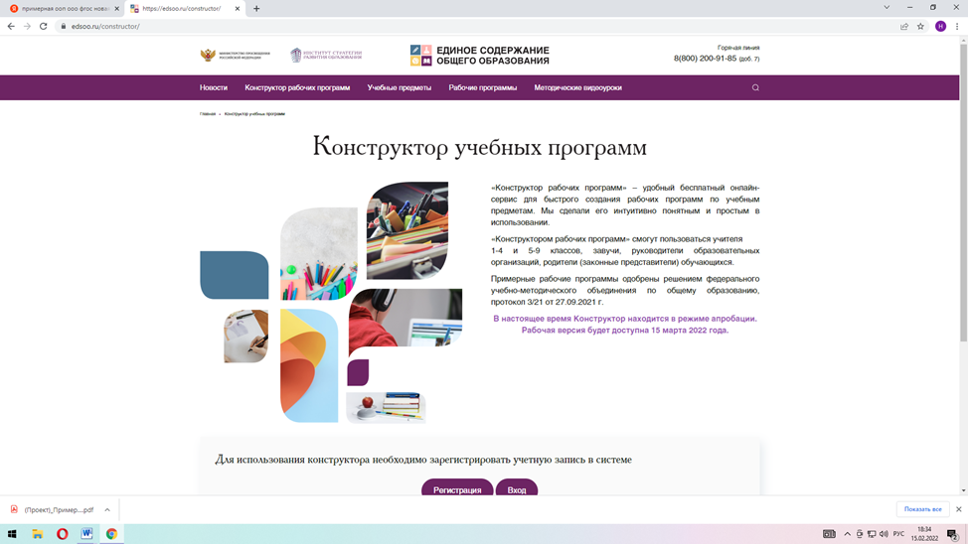

Slide 13
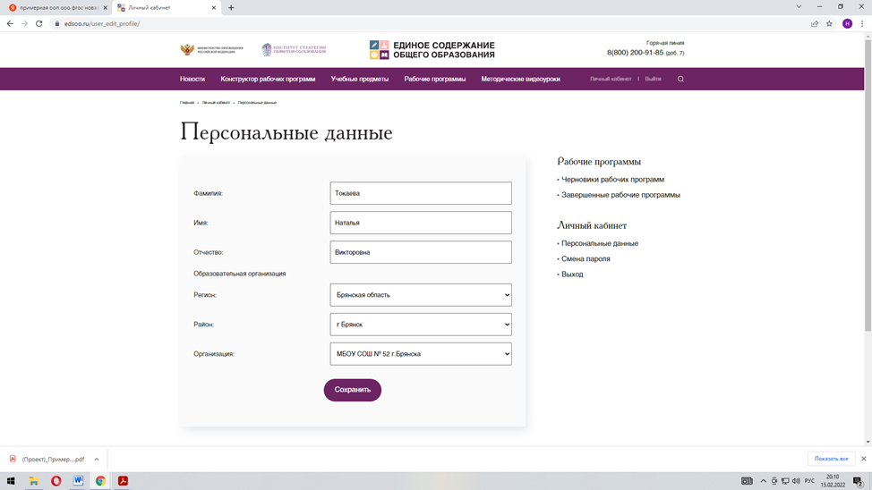
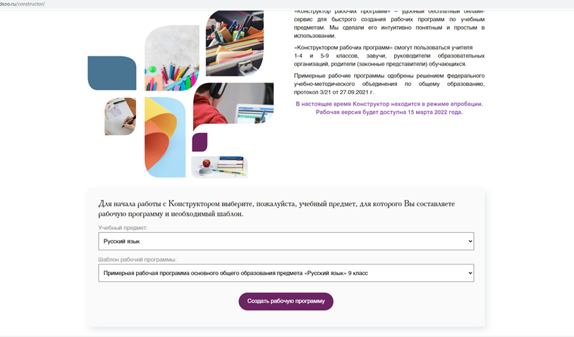
Регистрация (авторизация) на сайте
Выбор рабочей программы

Slide 14
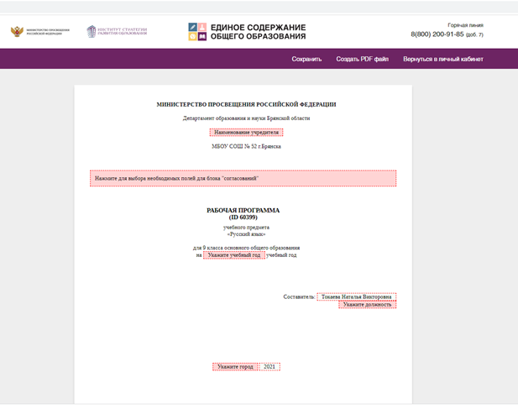
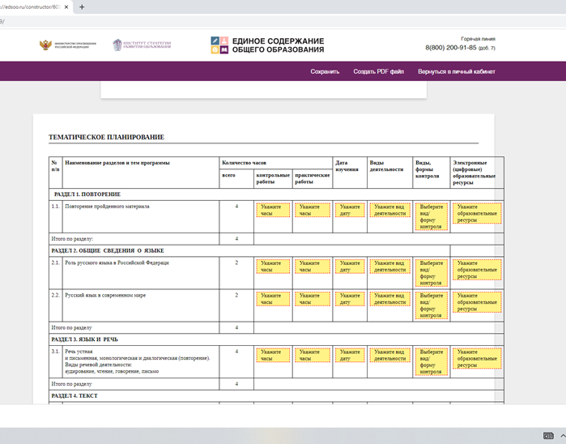

Slide 15
Учебно- методическое обеспечение учебного процесса
Действующий федеральный перечень учебников ( приказ Минпросвещения РФ № 254 от 20.05.2020)
не содержит учебников, прошедших экспертизу на соответствие требованиям новых ФГОС
Электронные образовательные ресурсы, являющиеся учебно-методическими материалами
(ЭОР)
П.37.3.ФГОС ООО Организация должна предоставлять не менее одного учебника из федерального перечня учебников, допущенных к использованию при реализации имеющих государственную аккредитацию образовательных программ начального общего, основного общего, среднего общего образования, и (или) учебного пособия в печатной форме, выпущенных организациями, входящими в перечень организаций, осуществляющих выпуск учебных пособий, которые допускаются к использованию при реализации имеющих государственную аккредитацию образовательных программ начального общего, основного общего, среднего общего образования, необходимого для освоения программы основного общего образования, на каждого обучающегося по каждому учебному предмету, курсу, модулю, входящему как в обязательную часть указанной программы, так и в часть программы, формируемую участниками образовательных отношений.
Учебные издания
Учебники
Учебные пособия
П.32.1. ФГОС ООО:
мультимедийные программы,
электронные учебники и задачники, электронные библиотеки,
виртуальные лаборатории,
игровые программы,
коллекции цифровых образовательных ресурсов, используемыми для обучения и воспитания различных групп пользователей, представленными в электронном (цифровом) виде и реализующими дидактические возможности ИКТ.
Готовятся обновлённые учебные издания, ФПУ, ориентировочная дата выхода – конец 2022-начало 2023 года

Slide 16
Как в переходный период при отсутствии УМК обеспечить выполнение требований новых ФГОС?
В период перехода на ФГОС -2021 могут быть использованы
Любые учебно-методические комплекты, включенные в федеральный перечень учебников.
При этом особое внимание должно быть уделено изменению методики преподавания учебных предметов при одновременном использовании дополнительных учебных, дидактических материалов, ориентированных на формирование предметных, метапредметных и личностных результатов.

Slide 17
При подготовке презентации были использованы следующие материалы:
1. Примерная рабочая программа по русскому языку, 5-9 класс (одобрена решением ФУМО по общему образованию, протокол 3/21 от 27.09.2001г.).
2. Федеральный государственный образовательный стандарт основного общего образования, утвержденный приказом Минобрнауки РФ от 21.05.2021 года № 287.
3. Федеральный государственный образовательный стандарт начального общего образования, утвержденный приказом Минобрнауки РФ от 21.05.2021 года № 286.
4. Федеральный закон от 29.12.2012 N 273-ФЗ (ред. от 03.08.2018) "Об образовании в Российской Федерации" .
5. Справочная система АКТИОН.

